Slide 1
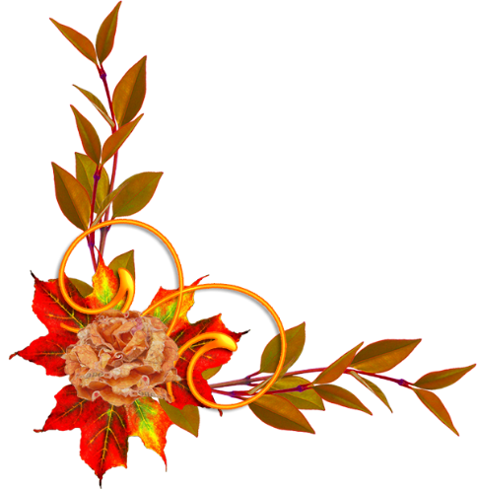
Интерактивная игра-викторина
«ДАРИТ ЧУДЕСА»

Slide 2
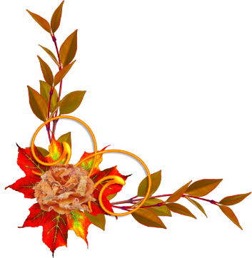
Загадки Осени
10
20
30
40
50
Осенний марафон
10
20
30
40
50
Музыка Осени
10
20
30
40
50
Ребусы ОСЕНИ
10
20
30
40
50
Приметы ОСЕНИ
10
20
30
40
50

Slide 3
ЗАГАДКИ ОСЕНИ
10
Рыжий Егорка
Упал на озерко,
Сам не утонул
И воды не всколыхнул.
Осенний лист

Slide 4
ЗАГАДКИ ОСЕНИ
20
Кто всю ночь по крыше бьёт
Да постукивает,
И бормочет, и поёт, убаюкивает?
Дождь

Slide 5
ЗАГАДКИ ОСЕНИ
30
Летит, а не птица,
Воет, а не зверь.
Ветер

Slide 6
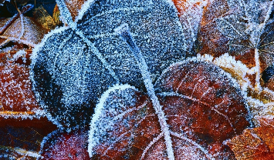
ЗАГАДКИ ОСЕНИ
40
Не снег, не лёд,
А серебром деревья
уберёт.
Иней

Slide 7
ЗАГАДКИ ОСЕНИ
50
По городу дождик осенний гулял,
Зеркальце дождик своё потерял.
Зеркальце то на асфальте лежит,
Ветер подует — оно задрожит.
Лужи

Slide 8
ОСЕННИЙ МАРАФОН
10
Как называют осеннюю пору, когда погода стоит как летом и летает много паутины?
Бабье лето

Slide 9
ОСЕННИЙ МАРАФОН
20
Почему листья деревьев, расположенные у макушек, осыпаются самыми последними?
Они моложе других и живут дольше.

Slide 10
ОСЕННИЙ МАРАФОН
30
Самый продолжительный осенний месяц?
Октябрь

Slide 11
ОСЕННИЙ МАРАФОН
40
Какой праздник отмечают в первый осенний день?
День Знаний

Slide 12
ОСЕННИЙ МАРАФОН
50
Когда говорят: «Пошёл на тихую охоту», что имеют ввиду?
Сбор грибов

Slide 13
МУЗЫКА ОСЕНИ
10
Назови песню.
«Скворушка прощается»

Slide 14
МУЗЫКА ОСЕНИ
20
Назови песню.
«Ах, какая осень!»

Slide 15
МУЗЫКА ОСЕНИ
30
Назови песню.
«Наступила после лета осень»

Slide 16
МУЗЫКА ОСЕНИ
40
Назови песню.
«Что нам осень принесёт?»

Slide 17
МУЗЫКА ОСЕНИ
50
Назови песню.
«Осенние дни»

Slide 18
РЕБУСЫ ОСЕНИ
10
Отгадай – какая бывает осень?
Золотая

Slide 19
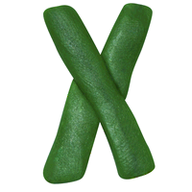
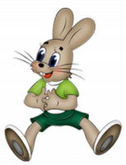
РЕБУСЫ ОСЕНИ
20
Отгадай – какая бывает осень?
Тихая

Slide 20
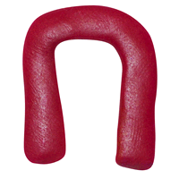
РЕБУСЫ ОСЕНИ
30
Отгадай – какая бывает осень?
Пёстрая

Slide 21
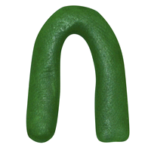
РЕБУСЫ ОСЕНИ
40
Отгадай – какая бывает осень?
4 = А
Печальная

Slide 22
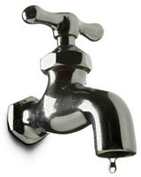
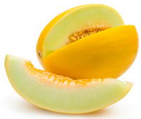
РЕБУСЫ ОСЕНИ
50
Отгадай – какая бывает осень?
Ранняя

Slide 23
ПРИМЕТЫ ОСЕНИ
10
Продолжи осеннюю примету.
Много снега с осени - …..
Много снега с осени – весной будет дождливо.

Slide 24
ПРИМЕТЫ ОСЕНИ
20
Продолжи осеннюю примету.
Листья с веток опадают - ……
Листья с веток опадают – гуси к югу улетают.

Slide 25
ПРИМЕТЫ ОСЕНИ
30
Продолжи осеннюю примету.
Гром в сентябре - ……
Гром в сентябре – к тёплой осени.

Slide 26
ПРИМЕТЫ ОСЕНИ
40
Продолжи осеннюю примету.
Поздний листопад - ……
Поздний листопад –к суровой и продолжительной зиме.

Slide 27
ПРИМЕТЫ ОСЕНИ
50
Продолжи осеннюю примету.
Длинная паутина летит - ……
Длинная паутина летит – к нескорому снегу.

